Slide 1
Algoritme Pemrograman
Pertemuan I
Tim TPB Alpro

Slide 2
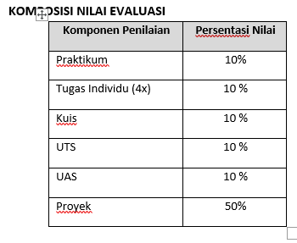
Kontrak Belajar

Slide 3
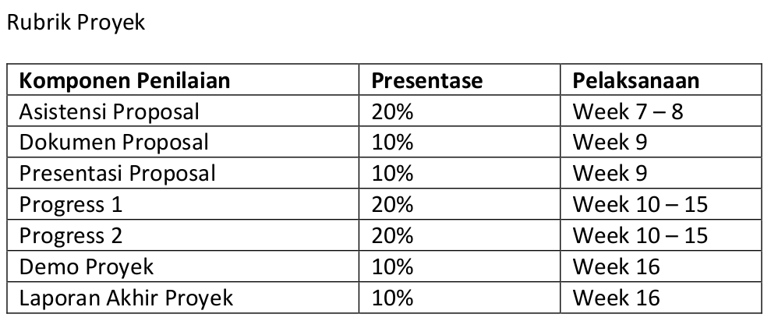
Detail penilaian proyek

Slide 4
Catatan Penting
Semua Assignment di LMS (Kuis, UTS, UAS) di kerjakan dengan safe exam browser. Artinya harus menggunakan komputer dengan sistem operasi windows, atau sistem operasi mac os
Dikerjalan dengan aplikasi safe exam browser :
  https://safeexambrowser.org/download_en.html

Slide 5
1. Overview Perkuliahan
1.1 Algoritme
1.2 Arsitektur Komputer
1.3 Pengantar Python
1.4 Interpreter dan Compiler
CPMK
“Mahasiswa mampu menjelaskan prinsip algoritme dan dasar Python”

Slide 6
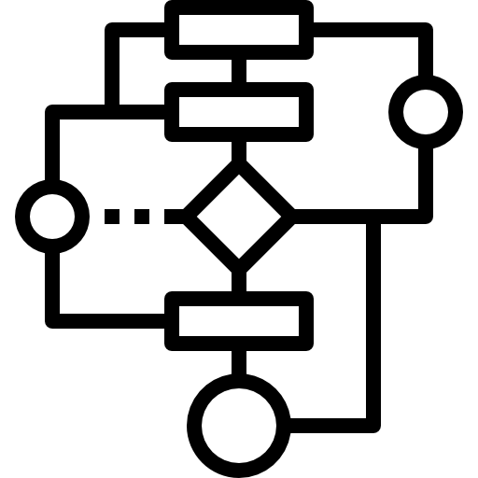
Algoritme
Logika
Ilmu yang memberikan prinsip-prinsip yang harus diikuti agar dapat berpikir valid menurut aturan yang berlaku
Algoritme
Kemampuan manusia untuk berpikir dengan akal tentang suatu permasalahan menghasilkan sebuah solusi, dapat dibuktikan dan dapat diterima akal (logis)
Penalaran
salah satu bentuk pemikiran.
Pemikiran
Pengetahuan tak langsung yang didasarkan pada pernyataan langsung. Pemikiran mungkin benar dan mungkin juga tak benar
Logika
Identik dengan masuk akal dan penalaran

Slide 7
Syarat Algoritme
Input
Input
Logika
Input
Output
Informasi yang akan diperoleh dari komputer
Merencanakan proses program. Terdiri dari sejumlah instruksi yang mengubah input menjadi output yang diinginkan
Data yang harus diberikan pada komputer

Slide 8
Domain Algoritma
Representasi formal dari suatu algoritma dengan menggunakan bahasa pemrograman yang bisa dimengerti oleh komputer
Program
Aktivitas menjalankan langkah-langkah dalam algoritma
Proses
Prosedur untuk menyelesaikan masalah. Seringkali satu masalah dapat diselesaikan dengan lebih dari satu cara (banyak kemungkinan)
Algoritma
Motivasi untuk membuat algoritma
Masalah

Slide 9
Contoh Algoritma
Bagaimana caranya menukar
isi masing-masing gelas?
Sediakan gelas Kosong
Pindah teh
X
teh
Pindah kopi
X
teh
kopi
teh
kopi
1
2
3
kopi
X

Slide 10

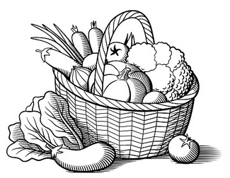



Contoh Algoritma

Slide 11
Contoh Algoritma

Slide 12
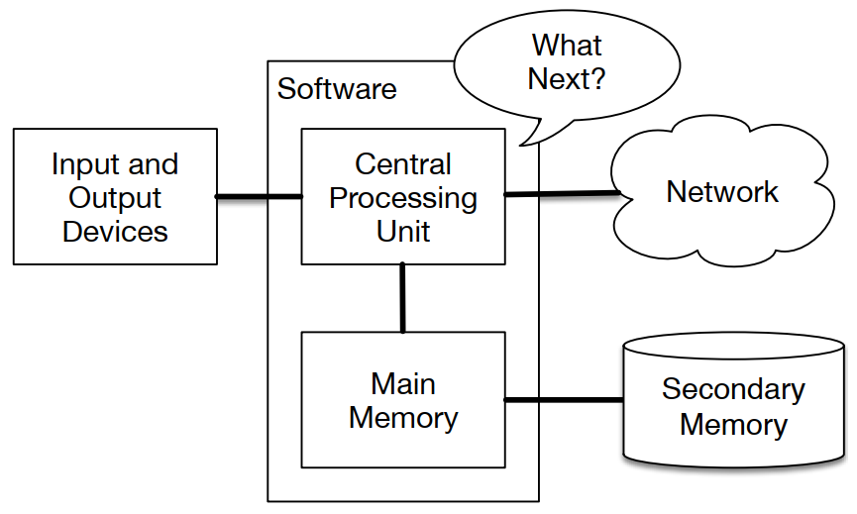
Arsitektur Komputer
I/O
Media intraksi computer dengan user
Secondary Memory
CPU
Menyimpan data dalam jumlah yang besar
Mengeksekusi setiap perintah, event, progream.
Memori
Tempat penyimpanan data yang akan digunakan oleh CPU.

Slide 13
Ciri-ciri Algoritme
Input
Finite
Algoritma dapat memiliki nol atau lebih inputan dari luar
algoritma harus memiliki titik berhenti (stopping role)
Effective
Algoritma sebisa mungkin harus dapat dilaksanakan dan efektif. Contoh instruksi yang tidak efektif adalah: A = A + 0 atau A = A * 1
Outpu
Algoritma harus memiliki minimal satu buah output keluaran
Independent
Tidak bergantung pada bahasa pemrograman apapun.
Definete
Algoritma memiliki instruksi-instruksi yang jelas dan tidak ambigu

Slide 14
Struktur Algoritme
Runtunan (sequence)
Sebuah runtunan terdiri dari sejumlah instruksi.
Urutan dari instruksi menentukan hasil akhir dari suatu algoritma
Bila urutan penulisan berubah maka mungkin juga hasil akhirnya berubah
Contoh
(4+3)*7=49
4+(3*7) =25
01
Ex: Algoritma penukaran dua bilangan bulat
1. Deklarasikan A, B, dan C sebagai bilangan bulat
2. Masukkan nilai A dan B
3. Masukkan nilai A ke dalam C
4. Masukkan nilai B ke dalam A
5. Masukkan nilai C ke dalam B
6. Selesai

Slide 15
Struktur Algoritme
Pemilihan (selection)
Instruksi yang dikerjakan dengan kondisi tertentu
Kondisi adalah persyaratan yang dapat bernilai benar atau salah
02
Ex: Algoritma penentuan bilangan bulat
Tentukan nilai untuk variabel x
Jika x habis dibagi 2, maka lakukan langkah 4
Jika tidak, maka lakukan langkah 5
Cetak nilai x
Selesai

Slide 16
Struktur Algoritme
Pengulangan (repetition)
Kegiatan mengerjakan sebuah atau sejumlah aksi yang sama sebanyak jumlah yang ditentukan atau sesuai dengan kondisi yang diinginkan
03
Ex:
Atur nilai x menjadi 1
Tambahkan nilai x saat ini dengan 1
Ketika x kurang dari 10, lakukan langkah 2
Selesai

Slide 17
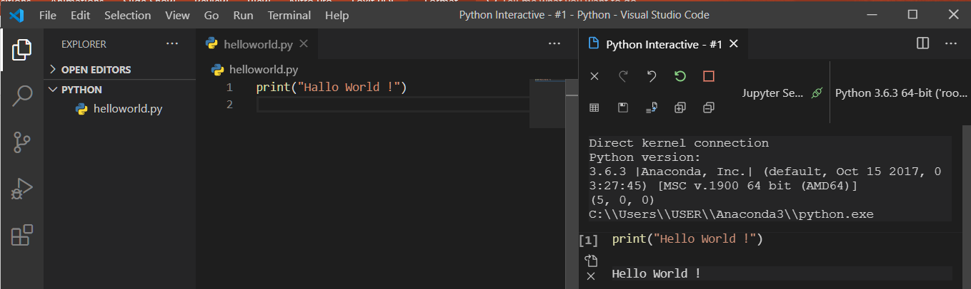
Pengantar Python
"Python is easy to use, powerful, and versatile, making it a great choice for beginners and experts alike."
How to install python:
Download Anaconda (which includes Python): https://www.anaconda.com/download/
Run the installer and follow the installation instructions
Run editor (visual studio code/pycharm) and create your first Python program "helloworld.py"

Slide 18
Interpreter dan Compiler
Interpreter
Compiler
Program komputer yang berfungsi melakukan eksekusi pada sejumlah instruksi yang ditulis dalam suatu bahasa pemrograman tanpa terlebih dahulu menyusunnya menjadi program bahasa mesin.
Sebuah program komputer yang berguna untuk menerjemahkan semua code pada suatu file yang ditulis dalam bahasa pemrograman tertentu menjadi bahasa mesin.

Slide 19
Python is an experiment in how much freedom programmers need. Too much freedom and nobody can read another's code; too little and expressiveness is endangered.
- Guido van Rossum
Terima Kasih

